Slide 1

Smartkit.tech
医学影像AI智能分析平台
项目计划书

Slide 2
1
|
团队介绍
CONTENTS
2
|
平台方案
3
|
合作计划

Slide 3
1
|
团队介绍

Slide 4




公司简介
北京斯玛科特科技有限公司
-成立于2014年，专注于视频影像AI分析
-获得中关村高新技术企业认证
-核心成员来自BAT、HP、IBM、CIG
-目前在医疗垂直行业积极探索

Slide 5
主营业务
面向云的多媒体分析平台COVITAs
支持结构化或非结构化数据，运用人工智能-深度学习Deep Learning技术，实现搜索和分析文字，图片，音频，视频等多媒体内容；通过云储存实现智能分发，使得授权节点可随时随地读写数据；决策者可以通过前端灵活多种交互的应用程序，即时得到海量数据分析结果和深入洞察
深度学习算法引擎
后端数据云存储
前端交互多应用
利用机器学习算法分析结构化或非结构化特征信息，实现海量数据秒级搜索及数据统计分析，挖掘洞察，并灵活交互
云端存储复杂的多媒体数据后，可以智能分发和管理，便于简单易用的分析和可视化统计呈现
支持多种场景分析，图像识别,以及生物识别.组织数据无缝式集成到平台，助力这些多媒体数据直接在平台之上展开更高级的搜索

Slide 6
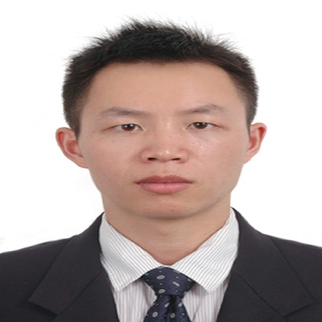

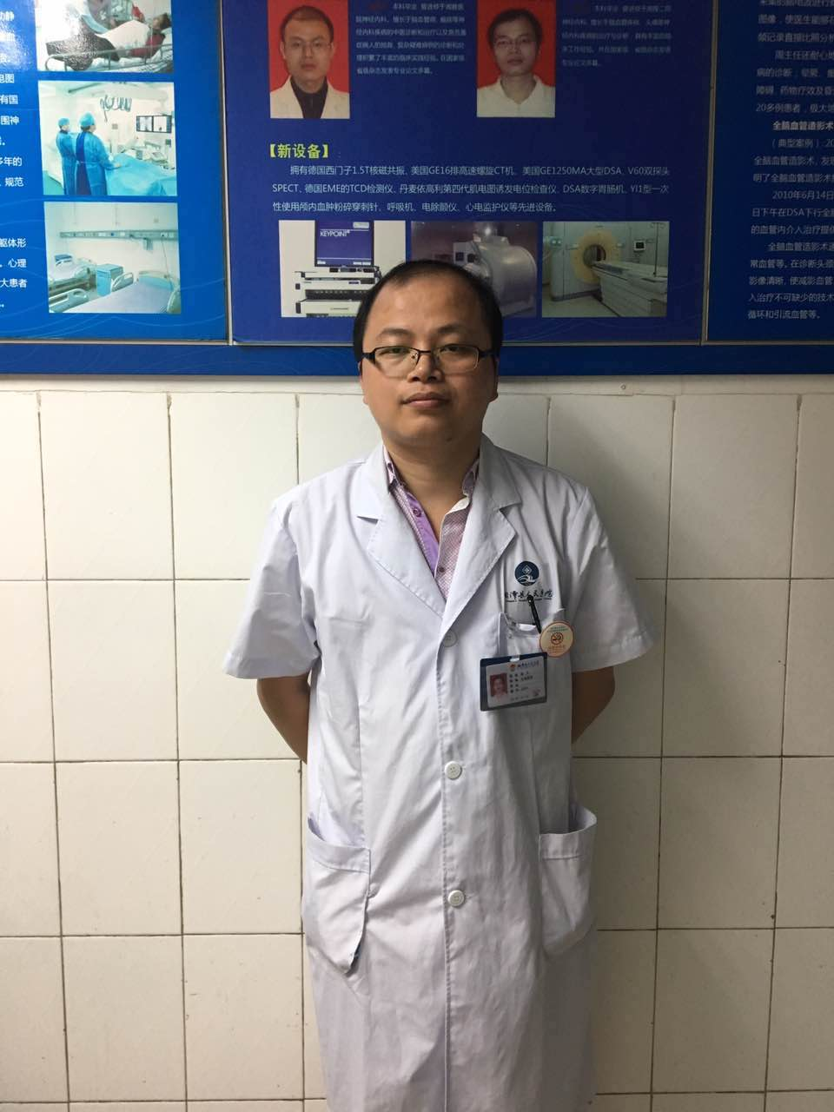
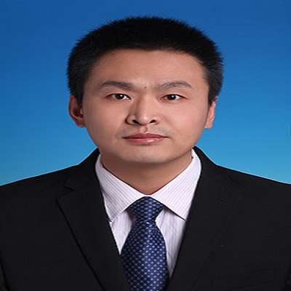

团队成员
周杨波 研发算法负责人
侯绪飞 大数据平台运营负责人
人工智能全栈研发专家
数字营销高级运营专家
-前HP Labs图像识别专家
-CIG互联网广告高级运营经理
-IBM深度学习专家/数据科学家认证
-前易车集团网销数据运营负责人
-连续成功创业技术合伙人
-连续成功创业运营合伙人
刘治国 平台架构负责人
赵义 医学专家技术顾问
阿里巴巴资深系统架构师
某三级医院神经内科科室负责人
-前IBM 云计算与大数据架构师
-著名医学影像知识专家
-前HP 系统架构师/高级工程师
-十年互联网医学网站运营经验
-大数据行业资深专家
-丰富的医学市场运营经验

Slide 7
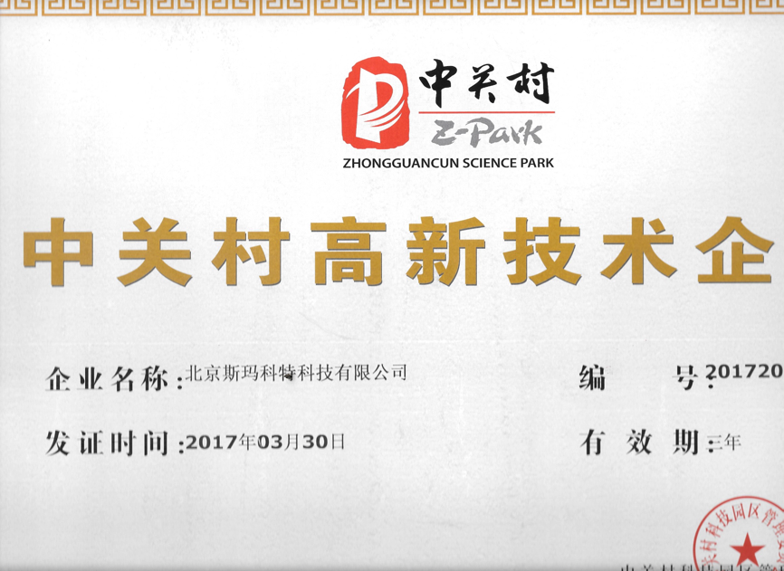
资质认证
Statistics 101
Text
Analytics
Big-Data
Bootcamp
Data-Sciences
For Business
Hadoop
Big-Data
Programing
Data-Sciences
Foundation
Big-Data Foundation
Deep-Learning
Expert
Hadoop
Big-Data
Admin
Spark
Big-Data
Programming
Level2
Hadoop
Big-Data
Foundation
Hadoop
Big-Data
Access

Slide 8
目标愿景
让机器 赞美 生命.

Slide 9
发展历程
2014
2015
2016
2017
开始
1.0
v1.2Storm-> v1.3Spark
.
2.0
v2.0DeepLearning+GPU
.
3.0 v3.0DeepLearning+TPU
V1 Hadoop

Slide 10




成功案例
2017-清华大学
Mini AlphaGo
围棋机器人
2015-深圳云天励飞
人脸视频安防监控
2017-joinEF
深度学习+智能聊天机器人
2016-中日友好医院
大数据舌诊项目
2017-西军电+桥梁所
桥梁裂缝检测

Slide 11
2
|
医疗影像AI方案

Slide 12
产业背景
医学影像在医疗诊断中有着举足轻重的地位。近年来，人口增长、消费升级、政策利好等因素，市场不断扩容
市场容量足够大，发展迅猛。据预测2020年，我国医疗影像市场规模将达到为6000-8000亿元
地位重
效率低
发展快
临床诊断的70%依靠医学影像，
收入占公立医院总收入的20%
近20年内误诊率为26%-31%
每份诊断报告为 4～6 小时
诊断需求量每年增幅超过30%，
专业医生数量年增幅仅 4.1%

Slide 13

用户痛点
重
差
大
低
工作负荷
现代成像技术以及工作负载需求下，放射科医生每个工作日八小时的时间里，必须平均每3到4秒读一疗影像
诊疗效果
依靠医生的目测和经验来判
断，会受限于人脑的处理能力和肉眼识别的精确性，难以高度精准化和复制
水平差距
由于医生的年龄、资质的不同，医治、诊疗水平差距比较大。优秀先进的资源主要集中在发达地区
收入地位
大部分医院影像医生的地位、收入和福利处于中等偏下水平，未能实现“影像引导治疗”

Slide 14
趋势机遇
政策促进
数据积累
技术突破
应用开发
国务院办公厅印发《关于促进和规范健康医疗大数据应用发展指导
意见》，明确指出健康医疗大数据是国家重要的基础性战略资源，
助推医疗大数据产业形成及快速发展
基于我国巨大人口基数和医学影像设备，每天产生的数据以PB计算。另外医疗机构信息化建设已取得阶段性成果，我国影像影像数据快速积累，已具有开发应用规模，蕴含巨大价值。
基于云计算的PACS系统正在兴起，推动影像科室以高效率、无胶片的方式运作；
基于影像大数据的智能应用能优化影像诊断硬
件及软件的性能，提升影像诊断精准度和效率
我国影像需求增长远高于影像医生增长比。而基于影像大数据的智能分析应用能部分替代医生工作，提高影像诊断效率，例如影像图片预筛选，过滤掉无病灶影片，和标示病灶区域；

Slide 15
基于云计算、大数据、机器学习技术，
构建的智能（AI）诊疗（影像&辅助诊断）平台，
能够高效的同现有PACS/RIS平台无缝对接，集成。

Slide 16
平台架构
基于医学影像大数据，开发深度学习系统，形成智能分析的算法模型，可以自动训练，持续有效提升影像诊断硬件及软件的性能，不断提高影像诊断精准度和效率。
信息服务
知识库查询
辅助诊断推荐
结果对比／精准度提升
数据分析
数据清洗
特征提取／比对／分类／识别
分析校验
病历匹配
知识库管理
管理数据
（CPR，基础数据）
影像数据
数据存储
信息抓取
DICOM
FTP
PACs
信息脱敏

Slide 17
运作原理
STEP1-图像采集Collection
STEP2-特征分类Features
支持多种医学影像设备、检测仪器的数据采集与对接，支持医学影像传输标准DICOM 3.0
C
F
前期通过人工数据标签，后期通过自主学习，能够对图像智能识别，提取特征精准数值
T
A
STEP4-专家训练
Train
STEP3-引擎分析Analysis
通过区块链技术，组建专家共享知识库，训练引擎模型，提高诊断置信度
通过神经网络及机器对抗学习技术，开发疾病分析算法模型，快速精准分析诊断疾病

Slide 18
实施关键
目前制约影像大数据应用的最主要原因，还是数据质量以及融合共享。随着医疗信息化政策的引导，AI技术的迅猛突破，市场需求的强劲推动，影像智能分析产业将进入高速发展期。
1
2
3
PART ONE
PART TWO
PART THREE
算法是成功关键。
需要研发团队长时间技术积累以及对医学影像的深度理解，确保准确性和稳定性、可嫁接性
覆盖多病种的图像数据库。
只有在分析病种达到足够多数量之后，漏诊风险才会降到可接受范围之内
数据有效性很重要。
即拥有影像图像、病灶重点标示、诊断报告、影像专家经验等形成的闭环数据

Slide 19
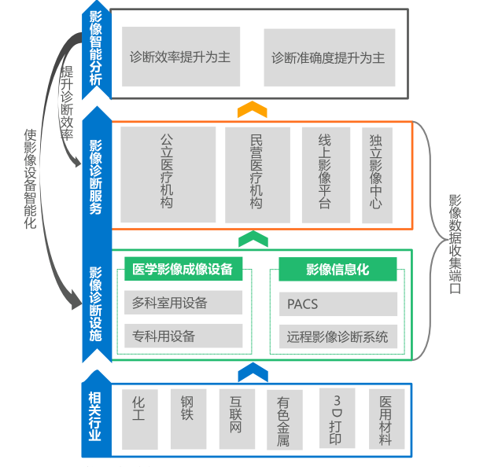
商业模式
01.提供影像智能分析功能
为医疗机构提供影像智能分析应用，给医生们充当更具穿透力的第二双眼；
02.提供算法模型
为影像设备商提供算法模型，使影像设备更智能化，持续提升精准度；
03.提供影像诊断服务
为医疗影像云提供商提供影像智能分析能力及服务；

Slide 20
发展规划
CFDA-III
医学影像数据处理：如三
维切片、三维重现、自动辅助诊断等
MIQADS
CFDA-III
CFDA-II
HIS、LIS、PACS、
RIS、EMR、PEMIS
医院信息化系统：医学影像传输、处理软件，通常用于人体图像传输、查看、贮存和管理，不包括自动诊断部分
CFDA-II
CHSS、OA
CFDA-I
CFDA-I
简单医疗办公系统：数据准备

Slide 21
未来趋势
CFDA-II.
01
由单一型检查设备向“形态+功能” 融合型发展
“医学影像将从“辅助检查手段”变为现代医学最重要的临床诊断和鉴别诊断方法”
大型设备转向小型、简便的床边化仪器
现代医学影像技术与放射治疗
手段结合，诊断与治疗一体化。
02
03
CFDA-III.

Slide 22
3
|
合作计划

Slide 23
对象机构
医院影像科
医学影像硬件厂商
第三方影像中心
为医疗人员提供虚拟智能诊断助手，部分替代医生工作，提高影像诊断效率，例如影像图片预筛选，过滤掉无病灶影片，和标示病灶区域；
与医学影像硬件厂商的合作，嵌入到影像成像设备、影像信息系统，提高硬件性能及价值，输出智能诊断结果
帮助远程影像读片平台医生识别影片病灶、推荐治疗方案等，把患者留在基层，真正实现分级诊疗。

Slide 24
项目内容
专科图像算法开发
脱敏影像数据
共同开发AI影像模型算法研究
利用匿名影像进行模型训练与技术验证
专家经验诊断
图像判断标注
由专家提供知识库及诊断过程依据
对原始图像数据进行人工判断与标准

Slide 25
合作模式
01. 技术咨询+外包
承接各专业医学影像AI智能分析平台开发与建设，算法模型训练，专家知识库建立，可信度验证
ONE
02. 平台对接
TWO
平台信息接口API打通，实现脱密图像数据共享及能力输出
THREE
03. 团队整合
扩展组建项目团队

Slide 26
4
|
竞争对手分析

Slide 27
SWOT分析
S
快，精准
W
初创公司
T
同质化
O
市场大
Notes:
抓住战略机遇，构建竞争优势
1.企业:抓住人工智能风口，构建新的竞争优势
传统企业的竞争优势主要来自于两个方面，其一，在企业布局上，企业有专有的固 定资产、品牌、知识产权等资源，在所在领域取得规模经济和范围经济，并通过门店和 经销商网络建立了稳定的客户关系;其二，在企业自身的能力上，企业积累独特的人力 资源和技能，并在流程上尽可能精简。
大数据和人工智能将企业竞争带入新的纪元，互联网不仅连接虚拟空间，还连接人 和资产所在的现实空间。人工智能时代，企业竞争优势转变为算法和数据资产，建立学 习网络和数据生态，360度洞察消费者，通过人工智能不断地学习产生新的知识，同时 再数据驱动下，进行即时自动决策。
为实现快速转型，在人工智能阶段构建新的竞争优势，传统企业需要携手互联网企 业，探索新的商业模式。通用电气(GE)公司与微软公司近期宣布合作将通用电气用于 工业互联网的Predix平台登陆Microsoft Azure云平台为工业客户提供服务。2015年，富士 康和阿里巴巴合作发起“淘富成真”项目，这一项目开放富士康世界级的设计、研发、 专利、供应链、智造等能力，阿里云的云计算平台和大数据处理能力，YunOS物联网操 作系统能力，阿里电商平台、淘宝众筹能力，同时引入基金和孵化器等企业为创业者提 供全链路创新创业服务，目的是帮助中小智能硬件的创业者，完成硬件创业孵化的闭 环。
2 政府:全方位政策支持，构建人工智能产业体系
工智能产业已充分得到了我国政府的重视，近期国家级人工智能扶持政策相继出 台。2015年7月，国务院《关于积极推进‘互联网+’行动的指导意见》中指出，“将 推进人工智能产业在技术和应用层面加速发展......人工智能作为重点布局的11个领域之 一，将会在智能家居、智能终端、智能汽车及机器人等领域进一步推广应用。”为落实 该指导意见，加快人工智能产业发展，国家发展改革委、科技部、工业和信息化部、中 央网信办制定了《‘互联网+’人工智能三年行动实施方案》，指出，“到2018年，中 国将基本建立人工智能产业体系、创新服务体系和标准化体系，培育若干全球领先的人 工智能骨干企业，行成千亿级的人工智能市场应用规模。

Slide 28
竞争对手分—标识
国际
国内
350,000+亿
飞利浦
阿里健康
西门子
GE
市场份额
依图科技
视见科技
清华x-lab
慧医慧影
143.2亿
5
0
硬件设备品牌价值主张
低
高
Notes:
根据火石创造发布的《医学人工智能产业图谱和投资趋势分析》报告显示，中国已经成为全球领先的AI研发中心，医疗人工智能公司从1998年的3家增长到2016年的36家。根据2017年的不完全统计，目前国内可统计的医学人工智能公司达到144家。
在人工智能领域，或者在互联网领域，场景大于数据，数据大于算法。所以，最核心的是场景。我们不纠结是医生，还是医院、还是患者个人愿意来付钱，你的产品体验好，可能是患者付费，或者医院付费，也可能是医生付费。我们相信，只要有场景，就会有人愿意来付这个钱。

Slide 29
竞争对手分—定位
高
120,000
阿里健康
90,000
市场份额
60,000
腾讯
依图科技
30,000
低
$0
低
软件算法及服务
高

Slide 30
竞争对手分—总结
目标范围 | 优势
 | 低价 | 产品唯一性
宽广 (企业服务) | 价格领先战略 | 差异化战略
狭窄 (细分市场) | 专注战略(低价) | ✔专注+战略(差异化)
Notes:
抓住战略机遇，构建竞争优势
1.企业:抓住人工智能风口，构建新的竞争优势
传统企业的竞争优势主要来自于两个方面，其一，在企业布局上，企业有专有的固 定资产、品牌、知识产权等资源，在所在领域取得规模经济和范围经济，并通过门店和 经销商网络建立了稳定的客户关系;其二，在企业自身的能力上，企业积累独特的人力 资源和技能，并在流程上尽可能精简。
大数据和人工智能将企业竞争带入新的纪元，互联网不仅连接虚拟空间，还连接人 和资产所在的现实空间。人工智能时代，企业竞争优势转变为算法和数据资产，建立学 习网络和数据生态，360度洞察消费者，通过人工智能不断地学习产生新的知识，同时 再数据驱动下，进行即时自动决策。
为实现快速转型，在人工智能阶段构建新的竞争优势，传统企业需要携手互联网企 业，探索新的商业模式。通用电气(GE)公司与微软公司近期宣布合作将通用电气用于 工业互联网的Predix平台登陆Microsoft Azure云平台为工业客户提供服务。2015年，富士 康和阿里巴巴合作发起“淘富成真”项目，这一项目开放富士康世界级的设计、研发、 专利、供应链、智造等能力，阿里云的云计算平台和大数据处理能力，YunOS物联网操 作系统能力，阿里电商平台、淘宝众筹能力，同时引入基金和孵化器等企业为创业者提 供全链路创新创业服务，目的是帮助中小智能硬件的创业者，完成硬件创业孵化的闭 环。
2 政府:全方位政策支持，构建人工智能产业体系
工智能产业已充分得到了我国政府的重视，近期国家级人工智能扶持政策相继出 台。2015年7月，国务院《关于积极推进‘互联网+’行动的指导意见》中指出，“将 推进人工智能产业在技术和应用层面加速发展......人工智能作为重点布局的11个领域之 一，将会在智能家居、智能终端、智能汽车及机器人等领域进一步推广应用。”为落实 该指导意见，加快人工智能产业发展，国家发展改革委、科技部、工业和信息化部、中 央网信办制定了《‘互联网+’人工智能三年行动实施方案》，指出，“到2018年，中 国将基本建立人工智能产业体系、创新服务体系和标准化体系，培育若干全球领先的人 工智能骨干企业，行成千亿级的人工智能市场应用规模。

Slide 31
THANKS
http://smartkit.ai
北京市海淀区北清路68号院24楼A座4层0403
01052870868 contact@smartkit.info

